Slide 1
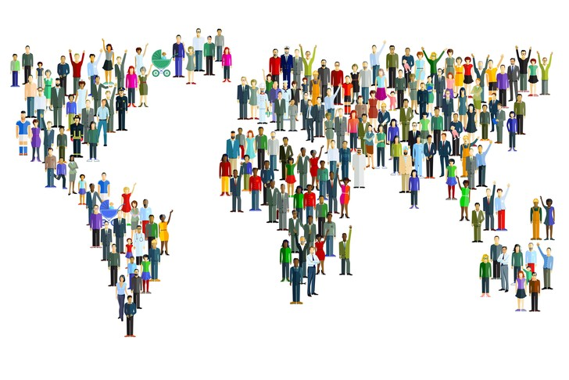
Размещение населения Земли
Автор: Булыгина Л.Н.,
учитель географии,
ГБОУ школа №1551,г. Москвы

Slide 2
Вопросы:
1. Что вы знаете о размещении населения Земли?
2. Какие причины оказывают влияние на размещение населения Земли?
3. Сколько человек живет на Земле?
4. Как вы считаете, численность населения на Земле растет быстро или медленно?
5. Почему вы так думаете?

Slide 3
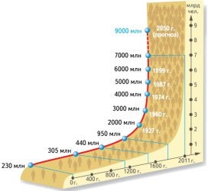
Учёные считают, в настоящее время на Земле живёт
около 7, 753 млрд человек.
Вопросы:
На каком отрезке времени численность населения Земли росла медленными темпами?
На каком отрезке времени численность населения Земли росла быстро?
Какие причины оказывали влияние на медленный рост населения Земли?
4. Какие причины оказывали влияние на быстрый рост населения Земли?

Slide 4
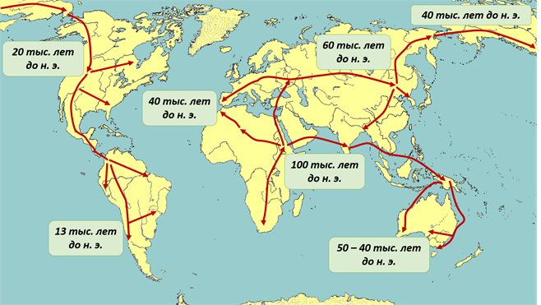
Заселение Земли (видео в МЭШ ID:535224)

Slide 5
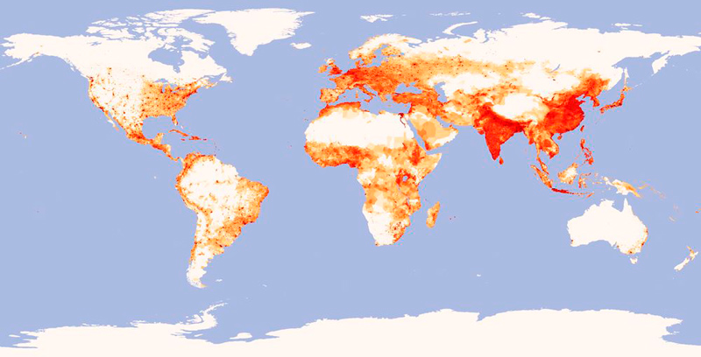
Плотность населения Земли
Практическая работа

Slide 6
Практическая работа (работа с картой «Плотность населения»)
Африка | Евразия | Северная Америка | Южная Америка | Австралия
1. Сравните плотность населения по материка.
2. В чем особенность размещения населения?
3. Какие районы благоприятны для проживания?
4. Вывод: какие причины повлияли на размещения населения.

Slide 7
Факторы, влияющие на размещение населения.
Природные условия
Экономический
фактор
Исторический
фактор

Slide 8
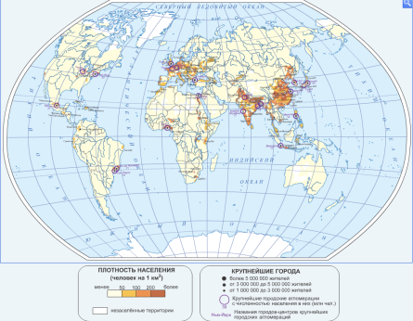
На сегодняшний день на Земле большой плотностью населения выделяются четыре области исторического заселения: Южная и Восточная Азия, Западная Европа и восток Северной Америки.

Slide 9
Работа с картой
Страны с высокой плотностью населения | Страны с низкой плотностью населения

Slide 10
Работа с картой
Страны с высокой плотностью населения | Страны с низкой плотностью населения
Бангладеш | Канада
Бахрейн | Монголия
Монако | Австралия
Ватикан | Россия

Slide 11
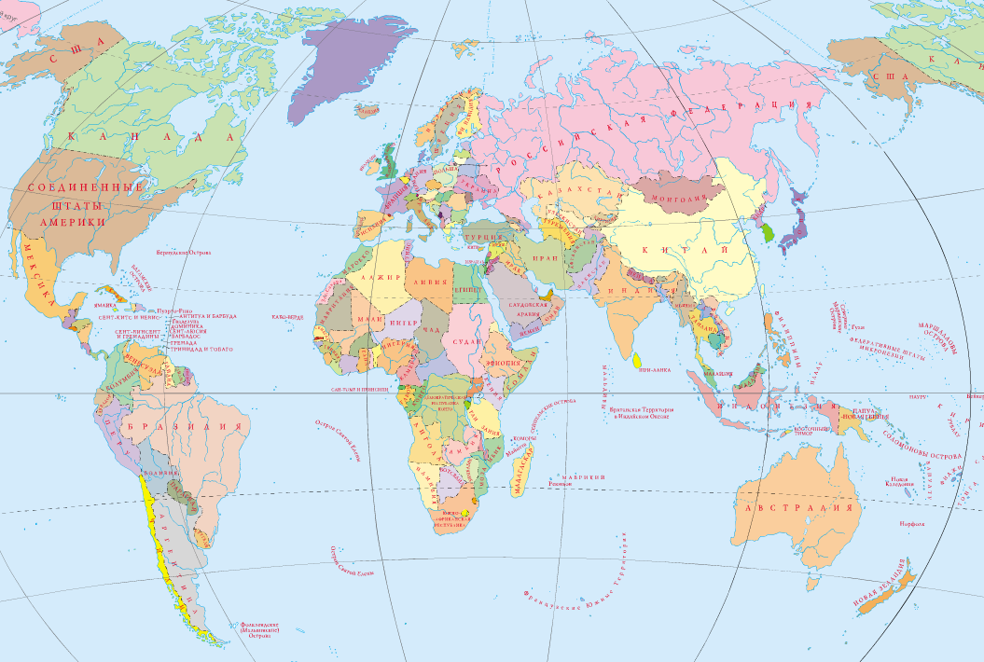

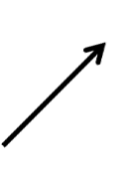
Плотность населения стран мира
Канада
3,1 чел/км2
Россия
8,5 чел/км2
Монголия
2 чел/км2
Монако
18 679 чел/км2
Бангладеш
1087 чел/км2
Ватикан
1914 чел/км2
Бахрейн
1000 чел/км2
Австралия
2,8 чел/км2

Slide 12
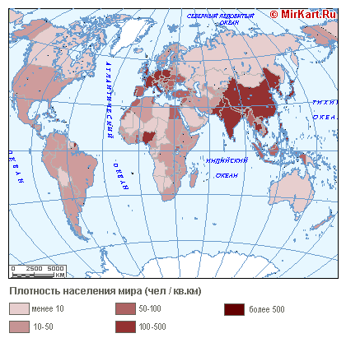
Плотность населения — число жителей, приходящееся на 1 км² территории.
Средняя плотность
населения Земли 53 ч/км²

Slide 13
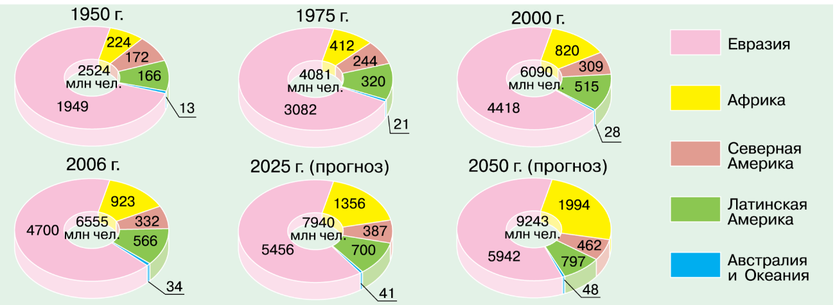
Как менялась численность Земли?

Slide 14
Подведение итогов
Прочитайте приведённый ниже текст, в котором пропущен ряд слов. Выберите из предлагаемого списка слова, которые необходимо вставить на места пропусков.
Особенности населения Австралии
В начале 2020 г. численность населения Австралии составляла 25,4 млн человек. В последние годы численность населения ежегодно увеличивается на 1,4% за счёт как естественного, так и миграционного прироста. По показателю средней плотности населения Австралия относится к числу ____________(А) заселённых стран мира. В городах проживает ____________(Б) часть населения страны. При этом бóльшая часть населения и все наиболее крупные города сосредоточены в юго-восточной части страны. Крупнейшими по численности населения городами являются Сидней и ___________(В).
Выбирайте последовательно одно слово за другим, мысленно вставляя на места пропусков слова из списка в нужной форме. Обратите внимание на то, что слов в списке больше, чем Вам потребуется для заполнения пропусков. Каждое слово может быть использовано только один раз.
Список слов:
1) большая
2) меньшая
3) слабо
4) густо
5) Мельбурн
6) Канберра

Slide 15
Подведение итогов
1.Назовите численность населения Земли.
2. Какие причины оказывали влияние на медленный рост населения Земли?
3.Какие причины оказывали влияние на быстрый рост населения Земли?
4. Что такое плотность населения?
5. Назовите страны с высокой плотностью населения.
6. Назовите страны с низкой плотностью населения.

